Slide 1

MODELOS DE CLASIFICACIÓN

Slide 2
Unidad 3: MODELOS DE CLASIFICACIÓN
Ing. Verónica Chimbo. Mtr.

Slide 3
Objetivo
Aplicar modelos de clasificación en el procesamiento de datos.

Slide 4
Resultados de Aprendizaje
Aplica modelos de clasificación en el procesamiento de datos.

Slide 5
Contenidos:
Unidad 3: Modelos de Clasificación
3.1. Tareas en minería de datos
3.2. Métodos estadísticos
3.3. Minería árboles de decisión
3.4. Minería con redes neuronales

Slide 6
Evaluaciones:
ACTIVIDADES
Portafolio de Actividades Unidad 3
Evaluación Unidad 3
Práctica de la Unidad 3

Slide 7
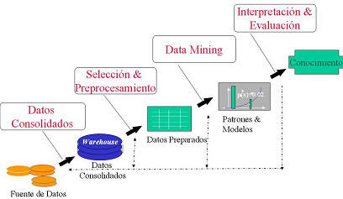
Introducción

Slide 8
Qué es minería de Datos
La minería de datos es un proceso no elemental de búsqueda de relaciones, correlaciones, dependencias, asociaciones, modelos, estructuras, tendencias, clases, segmentos, en grandes bases de datos(relacionales o no).
El objetivo principal de la minería de datos es crear un proceso lo mas automatizado posible que toma como punto de partida los datos y cuya meta es la ayuda a la toma de decisiones.

Slide 9
Algunas de las diciplinas que convergen en la minería de datos
Tecnología de bases de datos.
Ciencias de la información.
Estadística.
Visualización.
Matemática.
Otras disciplinas.

Slide 10
Algunas de las diciplinas que convergen en la minería de datos
Retención de clientes:¿Cuáles clientes se va a ir para la competencia?
Patrones de compra:¿Cuándo un cliente compra un producto cuál otro le podría interesar?
Detención de fraude:¿Cuáles transacciones son fraudulentas?
Manejo de riesgo: ¿A qué clientes es confiable darles un prestamos?
Segmentaciones de clientes: ¿Quienes son mis clientes?
Predicción de ventas:¿Cuánto voy a vender el próximo mes?

Slide 11
Minería de datos versus Machine Learning
El "Machine Learning" es un área de la inteligencia artificial que trata sobre como escribir programas que puedan aprender, El enfoque del "Machine Learning" es la eficiencia de los algoritmos, mientas que el enfoque de la minería de datos es la interpretación de los resultados.
Ambas, se dividen en dos grandes ramas, Aprendizaje supervisado y aprendizaje no supervisado.

Slide 12
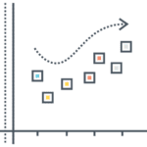
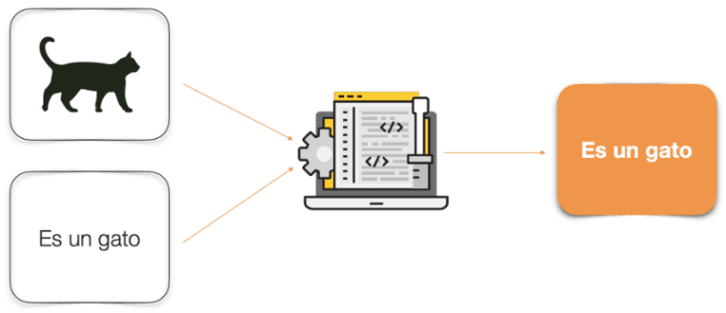
Aprendizaje Supervisado
La máquina aprende por la data de entrenamiento que esta etiquetada.

Slide 13
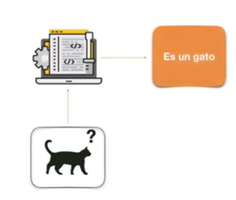
Aprendizaje Supervisado
La máquina aprende por la data de entrenamiento que esta etiquetada.

Slide 14

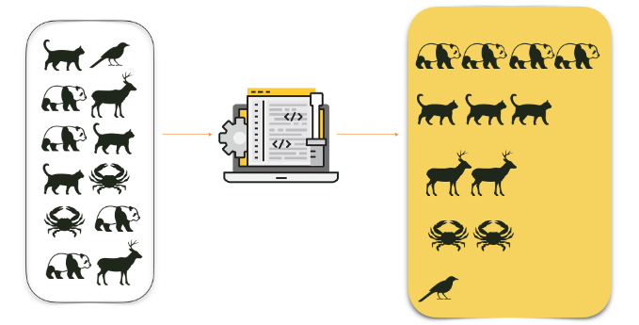
Aprendizaje no Supervisado
La máquina aprende por la data de entrenamiento no se encuentra etiquetada.

Slide 15
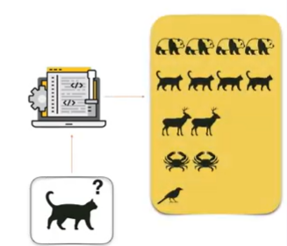
Aprendizaje no Supervisado
La máquina aprende por la data de entrenamiento no se encuentra etiquetada.

Slide 16
Clasificación
Supervised Learning
Lineal Regression
Polymonial Regression
Support Vector Regressio(SVR)
Decision Tree Regression
Random Forest Regression
Loggistic Regression
K-Nearest Neighbors (K-NN)
Support Vector Machine (SVM)
Decision Tree Classification
Random Forest Classification
Unsupervised Learning
K-Means Clustering
Hierarchical Clustering

Slide 17
Tareas de la minería de Datos
Podemos clasificar las tareas de la minería de datos en dos grandes grupos.
Métodos Descriptivos.- Sirve para identificar patrones que permiten explorer las propiedades de los datos examinados no para predecir sino para descubrir futuros datos. Este modelo permite descubri las caracteristicas más importantes de las BD.
Clustering
Métodos Predictivos.- Se entrena un modelo usando los datos recolectados para hacer predicciones futuras. Nunca es 100% precisa y lo más importa es el rendimiento del modelo cuando es aplicado a nuevos datos.
Árboles de decision
Asociación o análisis de afinidad
Descubrimiento de factores
Descubrimiento de secuencias
Series de tiempo
Sumarización
Clasificación(discriminación)
Regresión

Slide 18
Métodos descriptivos
Los métodos de la Estadística Descriptiva o Análisis Exploratorio de Datos ayudan a presentar los datos de modo tal que sobresalga su estructura. Hay varias formas simples e interesantes de organizar los datos en gráficos que permiten detectar tanto las características sobresalientes como las características inesperadas. El otro modo de describir los datos es resumirlos en uno o dos números que pretenden caracterizar el conjunto con la menor distorsión o perdida de información posible.
Explorar los datos, debe ser la primera etapa de todo análisis de datos. ¿Por qué no analizarlos directamente? En primer lugar porque las computadoras no son demasiado hábiles (sólo son rápidas), hacen aquello para lo que están programadas y actúan sobre los datos que les ofrecemos. Datos erróneos o inesperados serán procesados de modo inapropiado y ni usted, ni la computadora se darán cuenta a menos que realice previamente un análisis exploratorio de los datos.

Slide 19
LABORATORIO

Slide 20
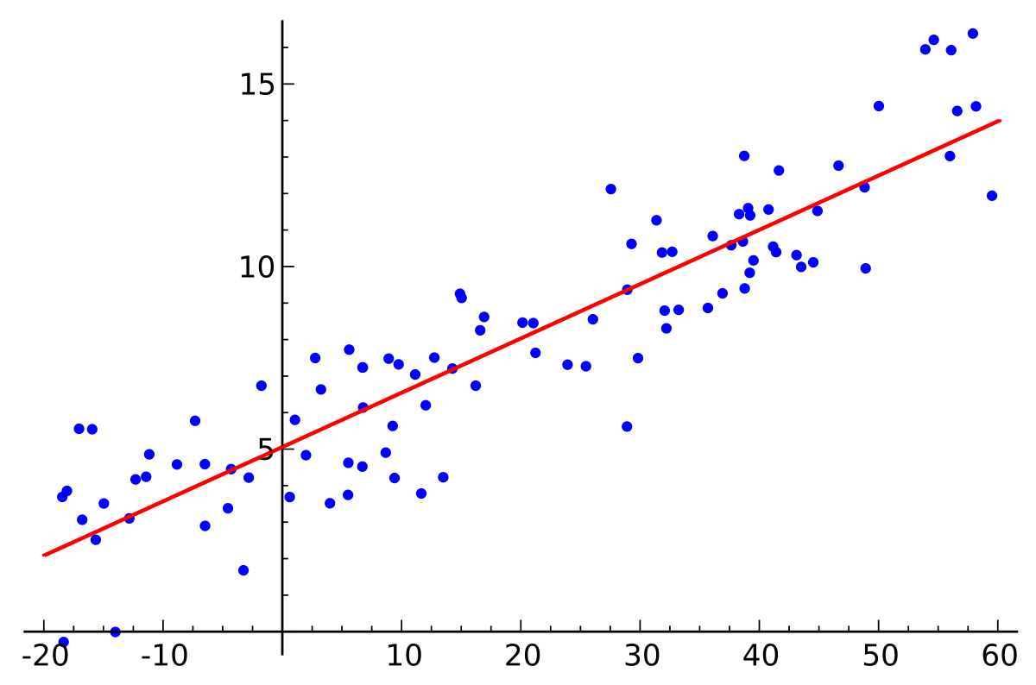
CLASIFICACIÓN
REGRESIÓN LINEAL

Slide 21
REGRESIÓN LINEAL
La regresión lineal es una técnica estadística que se utiliza para modelar la relación entre una variable dependiente y una o más variables independientes.
El objetivo de la regresión lineal es encontrar una línea recta que mejor represente la relación entre estas variables.

Slide 22
REGRESIÓN LINEAL
En términos matemáticos, la regresión lineal se puede expresar como:
y = mx + b
Donde:
y es la variable dependiente que se desea predecir.
x es la variable independiente o predictor.
m es la pendiente de la línea de regresión, que representa la relación entre x e y.
b es la ordenada al origen, que representa el valor de y cuando x es igual a cero.

Slide 23
REGRESIÓN LINEAL
El objetivo de la regresión lineal es encontrar los valores óptimos de m y b que minimicen el error entre los valores reales de y y los valores predichos por la línea de regresión.
Existen diferentes técnicas para encontrar estos valores óptimos, como el método de mínimos cuadrados, que consiste en minimizar la suma de los cuadrados de las diferencias entre los valores reales y los valores predichos.
La regresión lineal se utiliza comúnmente en diversas áreas, como la econometría, la ingeniería, la biología y la psicología, entre otras. Se utiliza para predecir el valor de una variable dependiente a partir de una o más variables independientes y para analizar la relación entre estas variables.

Slide 24
REGRESIÓN LINEAL
Regresión lineal simple: Este tipo de regresión lineal involucra solo dos variables, una variable independiente y una variable dependiente. La relación entre las dos variables se modela mediante una línea recta.
Regresión lineal múltiple: Este tipo de regresión lineal involucra más de dos variables, donde una variable dependiente se modela en función de varias variables independientes. La relación entre las variables se modela mediante un plano o un hiperplano.
Regresión lineal polinómica: Este tipo de regresión lineal se utiliza cuando la relación entre las variables no es lineal, sino curvilínea. En lugar de ajustar una línea recta, se ajusta una curva polinómica de grado n, donde n es un número entero mayor que 1.
TIPOS

Slide 25
REGRESIÓN LINEAL
Regresión logística: Este tipo de regresión lineal se utiliza cuando la variable dependiente es categórica en lugar de continua. La regresión logística modela la probabilidad de que la variable dependiente pertenezca a una categoría en función de las variables independientes.
Regresión lineal ponderada: Este tipo de regresión lineal se utiliza cuando los datos tienen diferentes niveles de precisión. En lugar de tratar todos los datos por igual, se asignan pesos a cada punto de datos en función de su precisión. Los puntos de datos más precisos tienen más peso en la línea de regresión resultante.
TIPOS

Slide 26
REGRESIÓN LINEAL
1. Predicción de precios de viviendas: la regresión lineal se puede utilizar para predecir los precios de las viviendas en función de las características de la propiedad, como el tamaño, la ubicación y el número de habitaciones. Esto se puede hacer utilizando datos históricos de ventas de viviendas y ajustando una línea de regresión para predecir el precio de una nueva propiedad en función de sus características.
2. Análisis de ingresos y gastos: la regresión lineal se puede utilizar para analizar la relación entre los ingresos y los gastos en una empresa. Se pueden utilizar datos históricos para ajustar una línea de regresión y predecir cómo los cambios en los ingresos afectarán los gastos de la empresa.
3. Estimación de la demanda de productos: la regresión lineal se puede utilizar para estimar la demanda de un producto en función de sus precios y otros factores, como la publicidad y la competencia. Esto puede ayudar a las empresas a tomar decisiones informadas sobre los precios y la estrategia de marketing para maximizar las ventas y las ganancias.
CÓMO SE PUEDE APLICAR

Slide 27
REGRESIÓN LINEAL
4. Análisis de la relación entre la altura y el peso: la regresión lineal se puede utilizar para analizar la relación entre la altura y el peso de un grupo de personas. Se pueden recopilar datos de altura y peso y ajustar una línea de regresión para analizar cómo la altura influye en el peso.
5. Pronóstico del rendimiento académico: la regresión lineal se puede utilizar para predecir el rendimiento académico de los estudiantes en función de sus antecedentes académicos y otros factores, como el nivel socioeconómico y el acceso a recursos educativos. Esto puede ayudar a los educadores a identificar a los estudiantes que necesitan apoyo adicional y desarrollar estrategias para mejorar su rendimiento académico.
CÓMO SE PUEDE APLICAR

Slide 28
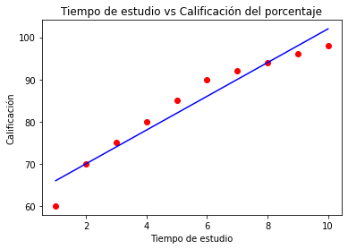
REGRESIÓN LINEAL SIMPLE
Regresión lineal simple: Este tipo de regresión lineal involucra solo dos variables, una variable independiente y una variable dependiente. La relación entre las dos variables se modela mediante una línea recta.
Tiempo de estudio (horas) | Calificación (porcentaje)
1 | 60
2 | 70
3 | 75
4 | 80
5 | 85
6 | 90
7 | 92
8 | 94
9 | 96
10 | 98
El gráfico sugiere que hay una relación positiva entre el tiempo de estudio y las calificaciones.

Slide 29
REGRESIÓN LINEAL SIMPLE EVALUACIÓN DEL MODELO
Para evaluar la calidad de un modelo de regresión lineal, hay varias métricas que se pueden utilizar. Aquí se presentan algunas de las más comunes:
Error cuadrático medio (MSE): Esta métrica calcula el promedio de los errores al cuadrado entre las predicciones y los valores reales. Un MSE más bajo indica un mejor ajuste del modelo.
Coeficiente de determinación (R2): Esta métrica mide la proporción de la varianza en la variable dependiente que se puede explicar por la variable independiente. Un R2 más alto indica un mejor ajuste del modelo.
Gráfico de residuos: Un gráfico de residuos muestra la diferencia entre los valores reales y las predicciones en función de las variables independientes. Si las predicciones son precisas, los residuos deberían estar distribuidos aleatoriamente alrededor de cero. Si hay un patrón en los residuos, puede ser una indicación de que el modelo no está capturando completamente las relaciones entre las variables.
Estas métricas pueden ayudar a evaluar la calidad de un modelo de regresión lineal y determinar si es adecuado para el conjunto de datos y el problema en cuestión. Es importante tener en cuenta que ninguna métrica por sí sola puede decir si un modelo es adecuado, por lo que se deben considerar varias métricas en conjunto.

Slide 30
LABORATORIO
Supongamos que se tiene un conjunto de datos que muestra la cantidad de horas que los empleados trabajan y su salario. El objetivo es ajustar una línea de regresión y predecir el salario de un empleado en función de las horas que trabaja.
Horas trabajadas | Salario (en miles de dólares)
4 | 40
8 | 80
3 | 30
5 | 50
7 | 70
9 | 90
6 | 90
2 | 20
1 | 10
10 | 100

Slide 31
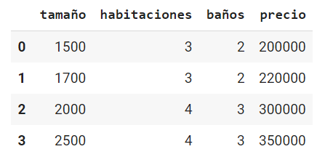
REGRESIÓN LINEAL MÚLTIPLE
Regresión lineal múltiple: Este tipo de regresión lineal involucra más de dos variables, donde una variable dependiente se modela en función de varias variables independientes. La relación entre las variables se modela mediante un plano o un hiperplano.

Slide 32
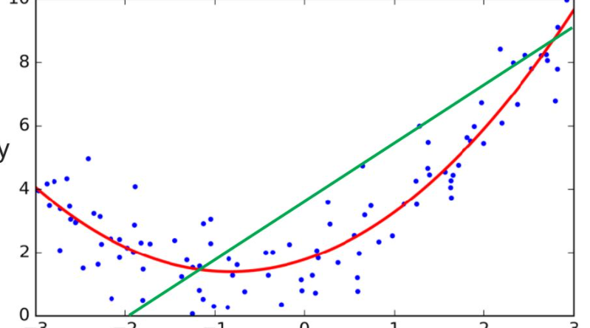
REGRESIÓN LINEAL POLIMÓNICA
La regresión lineal polinómica es una técnica estadística utilizada para modelar la relación entre una variable dependiente y una o más variables independientes. A diferencia de la regresión lineal simple, que asume una relación lineal entre las variables, la regresión lineal polinómica permite que la relación entre las variables sea no lineal, al permitir que la función de regresión sea una combinación de términos lineales y no lineales.
En la regresión lineal polinómica, se ajusta un modelo de regresión polinómico a los datos, que tiene la forma:
y = b0 + b1x + b2x^2 + ... + bk*x^k + ε
donde y es la variable dependiente, x es la variable independiente, k es el grado del polinomio y ε es el término de error.
Para ajustar este modelo a los datos, se utilizan técnicas de regresión no lineal, como el método de los mínimos cuadrados. El objetivo es encontrar los coeficientes b0, b1, b2, ..., bk que minimizan la suma de los errores al cuadrado entre los valores observados y los valores predichos por el modelo.
La regresión lineal polinómica es útil cuando la relación entre las variables no es lineal, pero aún se desea un modelo que sea fácil de interpretar y que permita realizar predicciones. Sin embargo, es importante tener en cuenta que la inclusión de términos polinómicos más altos en el modelo puede aumentar el riesgo de sobreajuste, por lo que es necesario evaluar cuidadosamente la calidad del ajuste y la validez del modelo.

Slide 33
REGRESIÓN LINEAL POLIMÓNICA
Relación cuadrática entre dos variables: Supongamos que se tiene un conjunto de datos que muestra la relación entre la cantidad de lluvia y el rendimiento de los cultivos. Si se sospecha que la relación no es lineal, se puede aplicar la regresión lineal polinómica para modelar la relación cuadrática entre las dos variables. Por ejemplo, se podría ajustar un modelo polinómico de segundo grado de la forma: Rendimiento = b0 + b1 * Lluvia + b2 * Lluvia^2 + ε.
Predicción de ventas: Supongamos que se tiene un conjunto de datos que muestra la relación entre la cantidad de publicidad y las ventas de un producto. Si se sospecha que la relación no es lineal, se puede aplicar la regresión lineal polinómica para modelar la relación. Por ejemplo, se podría ajustar un modelo polinómico de tercer grado de la forma: Ventas = b0 + b1 * Publicidad + b2 * Publicidad^2 + b3 * Publicidad^3 + ε.
Análisis de tendencias de temperatura: Supongamos que se tiene un conjunto de datos que muestra la temperatura media mensual en una ciudad durante varios años. Si se sospecha que la tendencia no es lineal, se puede aplicar la regresión lineal polinómica para modelar la tendencia. Por ejemplo, se podría ajustar un modelo polinómico de tercer grado de la forma: Temperatura = b0 + b1 * Año + b2 * Año^2 + b3 * Año^3 + ε. De esta manera, se puede determinar si la temperatura está aumentando o disminuyendo a lo largo del tiempo y en qué medida.

Slide 34
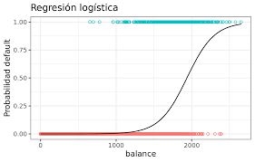
REGRESIÓN LOGÍSTICA
La regresión logística es un modelo estadístico utilizado para analizar la relación entre una variable de respuesta categórica (binaria o multinomial) y una o más variables predictoras continuas o categóricas. El modelo utiliza una función logística para estimar la probabilidad de que la variable de respuesta tome un valor específico, dadas las variables predictoras.
La función logística es una curva en forma de S que transforma cualquier valor continuo en un rango de 0 a 1, lo que la hace adecuada para modelar la probabilidad. En la regresión logística, la función logística se utiliza para modelar la relación entre las variables predictoras y la probabilidad de que la variable de respuesta tome un valor específico.
El modelo de regresión logística se ajusta a los datos utilizando la técnica de máxima verosimilitud, lo que significa que busca el conjunto de parámetros que maximiza la probabilidad de observar los datos que se tienen. Una vez que se ajusta el modelo, se pueden hacer predicciones sobre la probabilidad de la variable de respuesta tomando un valor específico, dadas las variables predictoras.
La regresión logística es comúnmente utilizada en campos como la biología, la medicina, la psicología, la sociología y la economía, entre otros, para modelar relaciones entre variables categóricas y predictoras.

Slide 35
REGRESIÓN LOGÍSTICA
Aquí hay algunos ejemplos de cómo se puede utilizar la regresión logística en diferentes campos:
En medicina, se puede utilizar la regresión logística para predecir si un paciente tiene una enfermedad o no, basándose en una serie de variables predictoras, como edad, género, historial médico, resultados de pruebas de laboratorio, etc. Por ejemplo, un modelo de regresión logística puede predecir si un paciente tiene diabetes o no, en función de sus niveles de glucemia, presión arterial, índice de masa corporal (IMC), etc.
En psicología, la regresión logística se puede utilizar para predecir si un sujeto responderá o no a una determinada terapia o tratamiento, basándose en una serie de variables predictoras, como la edad, el género, el nivel de educación, el historial clínico, etc.
En marketing, se puede utilizar la regresión logística para predecir la probabilidad de que un cliente realice una compra, basándose en variables como el historial de compras, el género, la edad, la ubicación geográfica, etc.
En criminología, se puede utilizar la regresión logística para predecir la probabilidad de que un individuo cometa un delito, basándose en variables como el historial de delitos, la edad, el género, la ubicación geográfica, etc.
En economía, la regresión logística se puede utilizar para predecir si una empresa entrará en quiebra o no, basándose en variables como el tamaño de la empresa, la industria, el historial financiero, etc.

